Slide 1

SEMANA POR LA CONVIVENCIA ESCOLAR
RUTAS DE ATENCIÓN INTEGRAL PARA LA CONVIVENCIA ESCOLAR

Slide 2

Rutas Convivencia Escolar

Slide 3
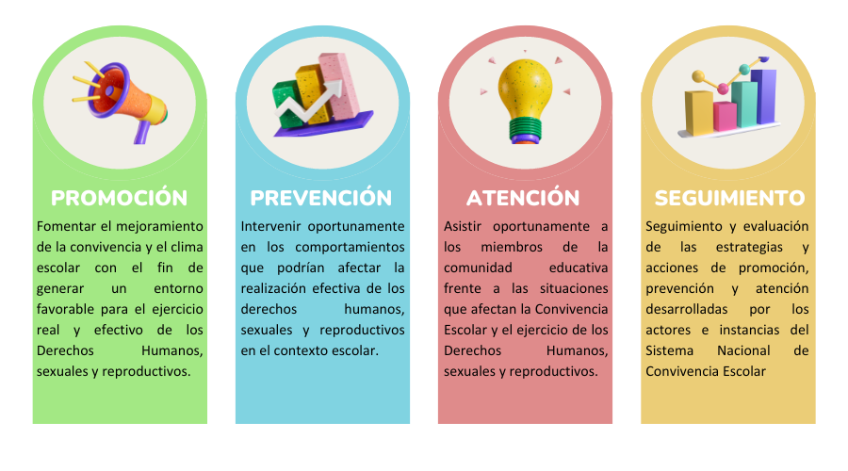

Slide 4
Artículo 21. Ley1620 de 2013 Ruta de Atención Integral para la convivencia escolar: Manual de convivencia. En el marco del Sistema Nacional de Convivencia Escolar y Formación para los Derechos Humanos, la Educación para la Sexualidad y la Prevención y Mitigación de la Violencia Escolar, y además de lo establecido en el artículo 87 de la Ley 115 de 1994, los manuales de convivencia deben identificar nuevas formas y alternativas para incentivar y fortalecer la convivencia escolar y el ejercicio de los derechos humanos, sexuales y reproductivos de los estudiantes, que permitan aprender del error, respetar la diversidad y dirimir los conflictos de manera pacífica, así como de posibles situaciones y conductas que atenten contra el ejercicio de sus derechos.
El manual concederá al educador el rol de orientador y mediador en situaciones que atenten contra la convivencia escolar y el ejercicio de los derechos humanos, sexuales y reproductivos, así como funciones en la detección temprana de estas mismas situaciones, a los estudiantes, el manual les concederá un rol activo para participar en la definición de acciones para el manejo de estas situaciones, en el marco de la ruta de atención integral.

Slide 5
Artículo 19. Ley1620 de 2013 Ruta de Atención Integral para la convivencia escolar: Responsabilidades de los docentes en el Sistema Nacional de Convivencia Escolar y Formación para los Derechos Humanos, la Educación para la Sexualidad y la Prevención y Mitigación de la Violencia Escolar. Además de las que establece la normatividad vigente y que le son propias, tendrán las siguientes responsabilidades:
1. Identificar, reportar y realizar el seguimiento a los casos de acoso escolar, violencia escolar y vulneración de derechos sexuales y reproductivos que afecten a estudiantes del establecimiento educativo, acorde con los artículos 11 y 12 de la Ley 1146 de 2007 y demás normatividad vigente, con el manual de convivencia y con los protocolos definidos en la Ruta de Atención Integral para la Convivencia Escolar.

Slide 6
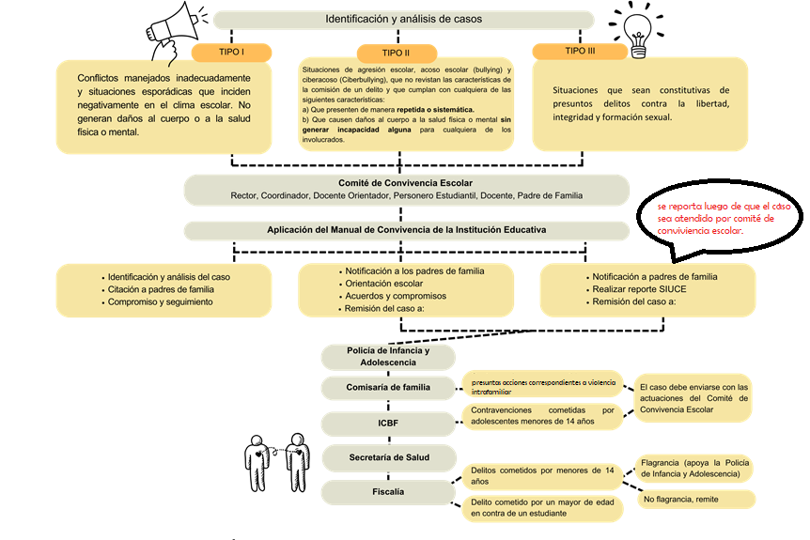

Slide 7
Situaciones Tipo I.:
Los conflictos manejados inadecuadamente y aquellas situaciones esporádicas que inciden negativamente en el clima escolar, y que en ningún caso generan daños al cuerpo o a la salud.
CLASIFICACIÓN SOBRE LAS SITUACIONES

Slide 8
Reunir inmediatamente a las partes involucradas en el conflicto y mediar de manera pedagógica.
PROTOCOLOS A SEGUIR ANTE CADA SITUACIÓN TIPO I:
Fijar la forma de solución de manera imparcial, equitativa y justa, encaminada a buscar la reparación de los daños causados.
Realizar seguimiento del caso y de los compromisos a fin de verificar si la solución fue efectiva.

Slide 9
Situaciones Tipo II:
Corresponden a este tipo las situaciones de agresión escolar, acoso escolar (Bullying) y ciberacoso (Ciberbullying), que no revistan las características de la comisión de un delito y que cumplen con cualquiera de las siguientes características:
• Que se presenten de manera repetida o sistemática.
• Que causen daños al cuerpo o a la salud sin generar incapacidad alguna para cualquiera de los involucrados.
CLASIFICACIÓN SOBRE LAS SITUACIONES

Slide 10
Brindar atención inmediata en salud física y mental de los afectados.
Remitir la situación a las autoridades administrativas cuando se requieran medidas de restablecimiento de derechos.
Adoptar medidas de protección para los involucrados para evitar posibles acciones en su contra.
PROTOCOLOS A SEGUIR ANTE CADA SITUACIÓN TIPO II:
Informar de manera inmediata a los padres, madres o acudientes.
El Comité Escolar de Convivencia realizará el análisis del caso y seguimiento de las soluciones.
Determinar acciones restaurativas para la reparación de los daños causados, el restablecimiento de los derechos y la reconciliación.

Slide 11
Situaciones Tipo III:
Corresponden a este tipo las situaciones de agresión escolar que sean constitutivas de presuntos delitos contra la libertad, integridad y formación sexual, referidos en el Título IV del Libro II de la Ley 599 de 2000 o cuando constituyen cualquier otro delito establecido en la ley penal colombiana vigente.
CLASIFICACIÓN SOBRE LAS SITUACIONES

Slide 12
Citar a los integrantes del Comité Escolar de Convivencia y ponerlos en conocimiento del caso.
Adoptar las medidas propias para proteger a la víctima, a quien se le atribuye la agresión y a las personas que hayan informado o hagan parte de la situación presentada.
PROTOCOLOS A SEGUIR ANTE CADA SITUACIÓN TIPO III:
Realizar el reporte en el Sistema de Información Unificado de Convivencia Escolar.
Realizar seguimiento por parte del Comité Escolar de Convivencia, de la autoridad que asuma el conocimiento y del comité municipal, distrital o departamental de convivencia escolar que ejerza jurisdicción sobre el establecimiento educativo.

